Slide 1
النباتات البحرية marine plants

Slide 2
تقسيم النباتات البحرية
1- مجموعة نباتات الحشائش البحرية seagrasses
2- مجموعة نباتات المستنقعات المالحة salt marshes
3- مجموعة نباتات المانكروفMangroves

Slide 3
مجموعة نباتات الحشائش البحرية
هي نباتات زهرية من ذوات الفلقة الواحدة
شروطها
1- ان تتكيف للعيش في الوسط الملحي
2- ان تنمو كلياً تحت سطح الماء
3- ان تقاوم فعل التيارات المائية
4- يتم التلقيح وانتشار البذور بواسطة الماء

Slide 4
التكيفات
التكيفات المظهرية
1- امتلاكها رايزومات تنشا بجوار بعضها البعض
2- الجذور تنشا من الرايزومات او من قواعد السيقان وتكون سميكة
3- لها صفين من الاوراق المتبادلة تكون شريطية او اسطوانية رفيعة ومرنة
4- الازهار صغيرة بيضاء

Slide 5
التكيفات التشريحية
1- وجود الخلايا الحشوية الهوائية Aerenchyma
2- التركيب الداخلي مختزل
3- تحوي على بلاستيدات خضراء
4- طبقة الكيوتكل تكون ريقة جدا او معدومة
5- جداراها الخارجي سميك
6- الثغور والخلايا الحارسة مفقودة
7- الطبقة العمادية مفقودة
8- الحزم الوعائية بسيطة وغير ملكننة

Slide 6
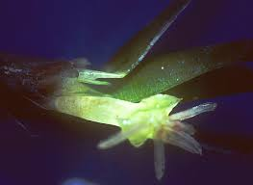
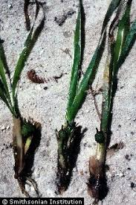
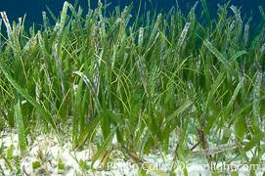
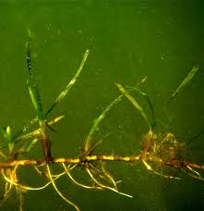
امثلة
Thalassia testudinum

Slide 7
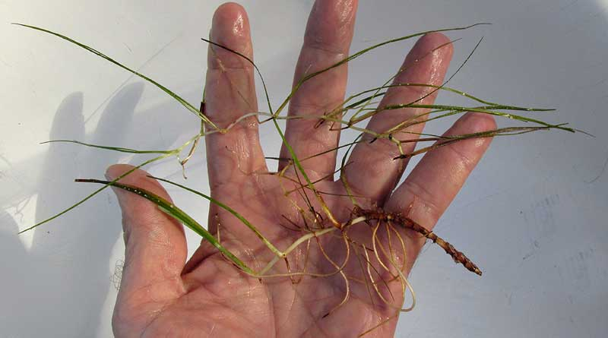
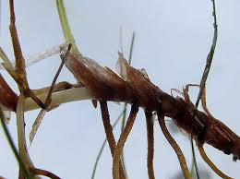
Halodule wrightii

Slide 8
مجموعة نباتات المستنقعات المالحة
التكيفات المظهرية
1- لاتنمو غاطسة كلياً
2- تتحمل الملوحة العالية
3- تمتلك رايزومات
التكيفات التشريحية
1- زيادة التلكنن
2- تطور البشرة
3- نمو الحزم الوعائية بشكل افضل
4- تحور الاوراق الى الشكل السميك العصيري او الرقيق الجاف

Slide 9
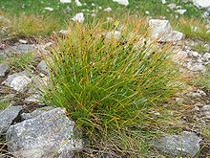
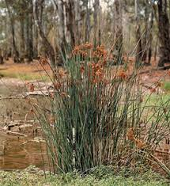
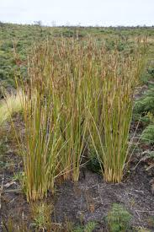

Slide 10
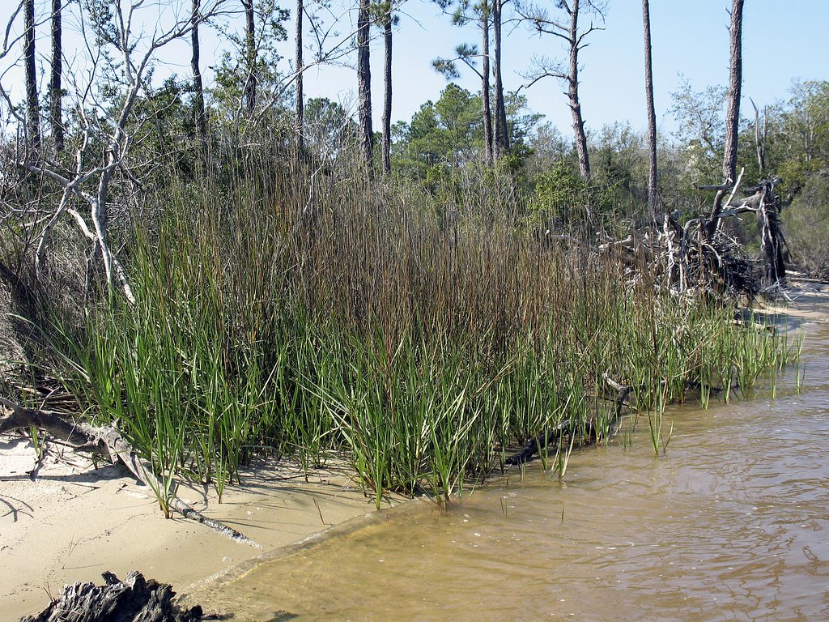
spartina alterniflora

Slide 11
نباتات المانكروف
متطلبات نمو اشجار المانكروف
1- درجة الحرارة استوائية
2- تربة رسوبية ناعمة
3- اماكن بعيدة عن تيارات الماء الشديدة
4- المياه المالحة
5- مدى واسع للمد

Slide 12
اهمية اشجار المانكروف
1- تساعد على تكوين التربة
2- توفر بيئة جيدة لانواع من الاسماك والفقريات
3- تعمل على انتاج مواد غاطسة
4- تساعد على ترشيح المواد المنجرفة و ازالة المواد العضوية

